Slide 1
МБДОУ д/с №27 «Золотая рыбка»
Отряд ЮИД
добровольное детское объединение, как современная форма организации образовательной деятельности в ДОУ.
Подготовила:
воспитатель Щербинина Н.П.

Slide 2
Актуальность создания отряда ЮИД
В настоящее время участились случаи ДТП, в которые вовлечены не только взрослые, но и дети. Повысился уровень травматизма из-за несоблюдения элементарных правил поведения на дороге.
Причины ДТП с участием детей:
незнание правил дорожного движения;
отсутствие практических навыков поведения в конкретной дорожной ситуации;
нарушение родителями правил дорожного движения;
недостаточная компетентность в решении проблемы формирования у детей навыков безопасного поведения на улицах.
отсутствие необходимых условий.

Slide 3
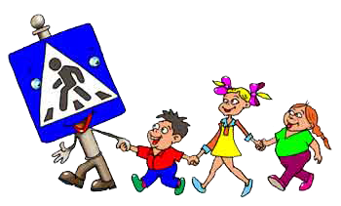
Цель создания отряда ЮИД
Формирование у детей углубленных знаний правил дорожного движения через вовлечение в число активных пропагандистов законопослушного поведения на улицах и дорогах.

Slide 4
Задачи познавательного развития
развитие у детей любознательности и познавательной мотивации через изучение правил безопасного поведения на дорогах и овладение специальной дорожной терминологией;
развитие воображения и творческой активности детей через ознакомление и применение методов и форм пропаганды безопасного дорожного движения;
формирование и развитие навыков безопасного поведения на дорогах, умения предвидеть опасные ситуации, избегать их, принимать грамотные решения в соответствии с ситуацией.

Slide 5
Задачи социально-коммуникативного развития
становление самостоятельности, целенаправленности и саморегуляции действий ребёнка через развитие организаторских способностей и общей культуры личности;
добровольное объединение детей на основе овладения знаниями и навыками безопасного поведения на дорогах, формирование готовности к совместной деятельности со сверстниками;
социализация личности ребёнка через включение его в различные виды социальных отношений в общении, игре, творческой деятельности.

Slide 6
Содержание работы отряда ЮИД (информационная деятельность)
создание макетов дорожной атрибутики «Безопасная дорога»;
просмотр и оценка стендов, стенгазет и рисунков, посвящённых ПДД в группах детского сада;
конкурс рисунков дорожных знаков «Мои дорожные правила» среди детей старших групп, участие в оценке рисунков;
беседа с детьми средних групп и изготовление агитационных листовок «Внимание, гололёд!».

Slide 7
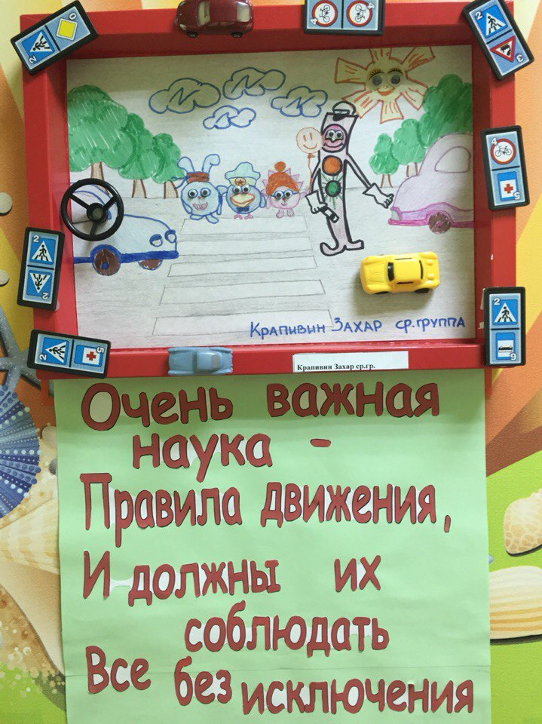
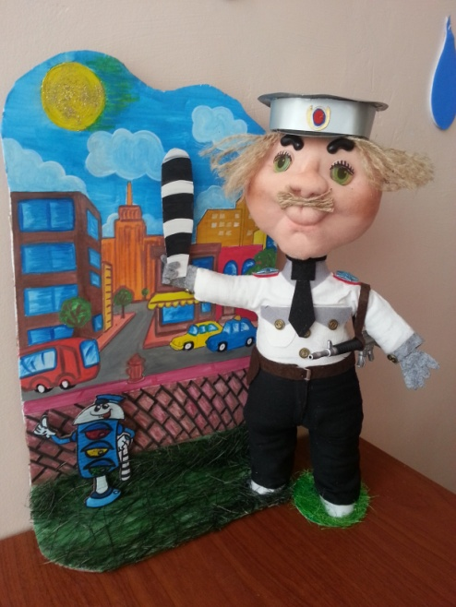

Slide 8
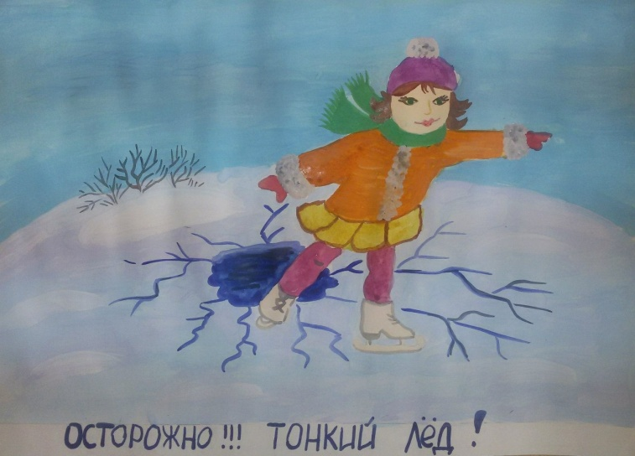
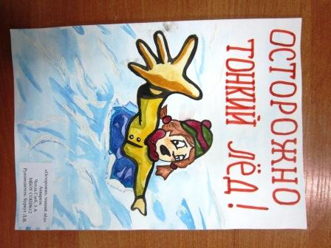
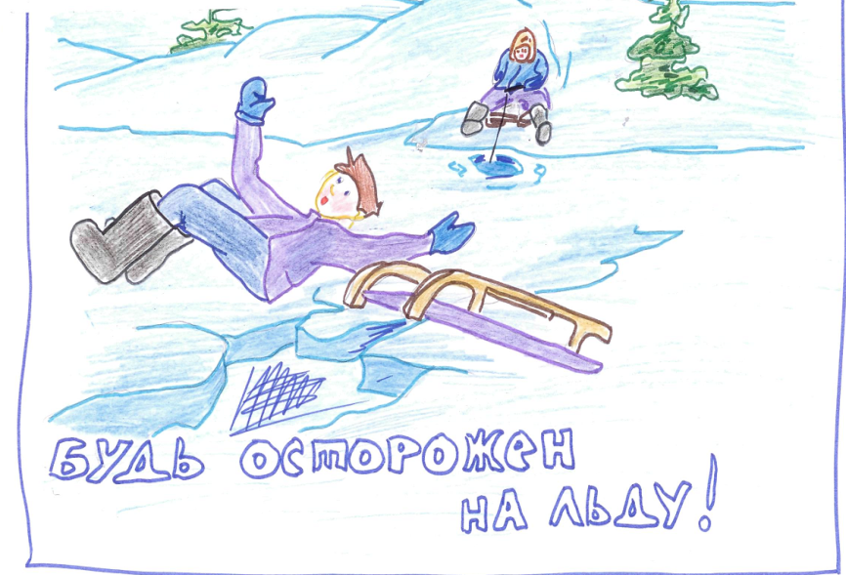

Slide 9
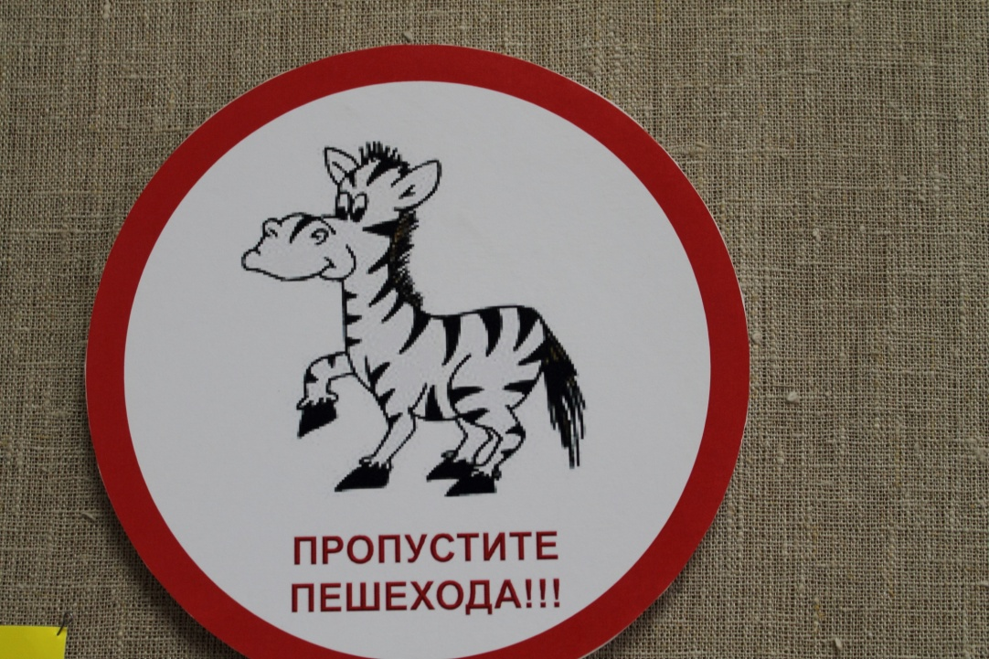
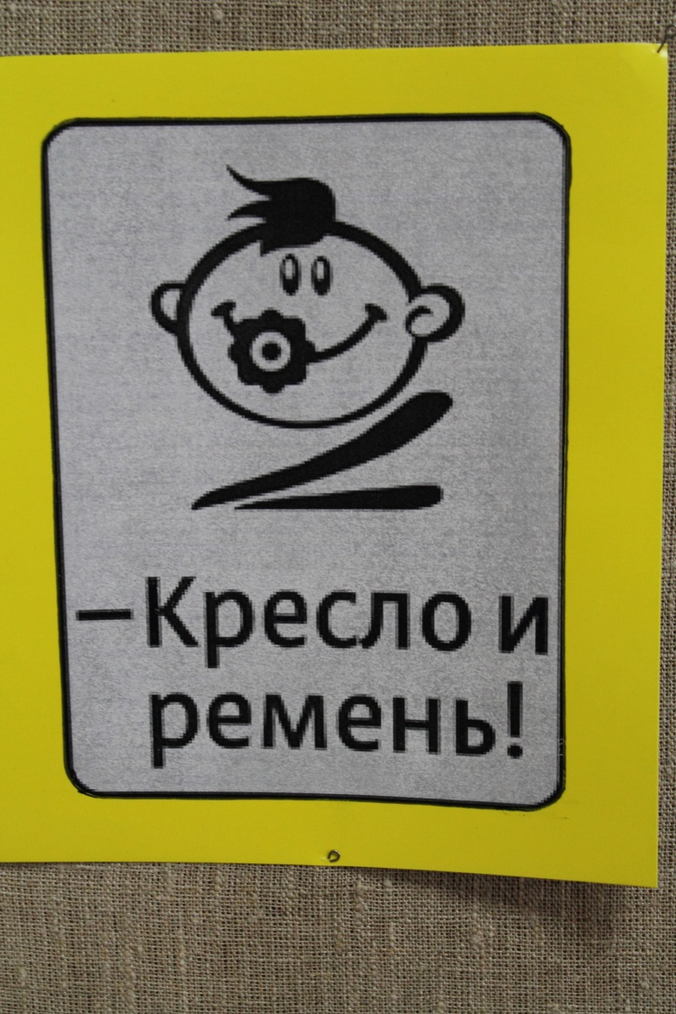
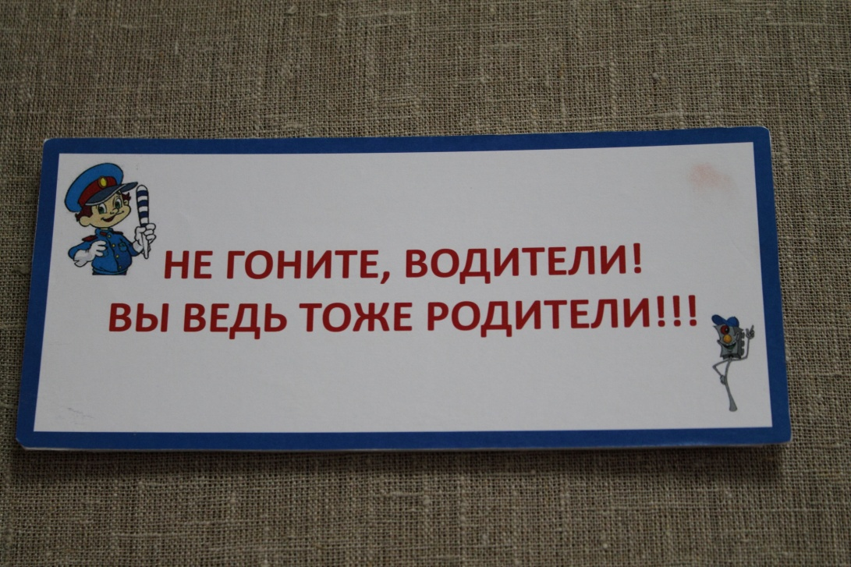

Slide 10
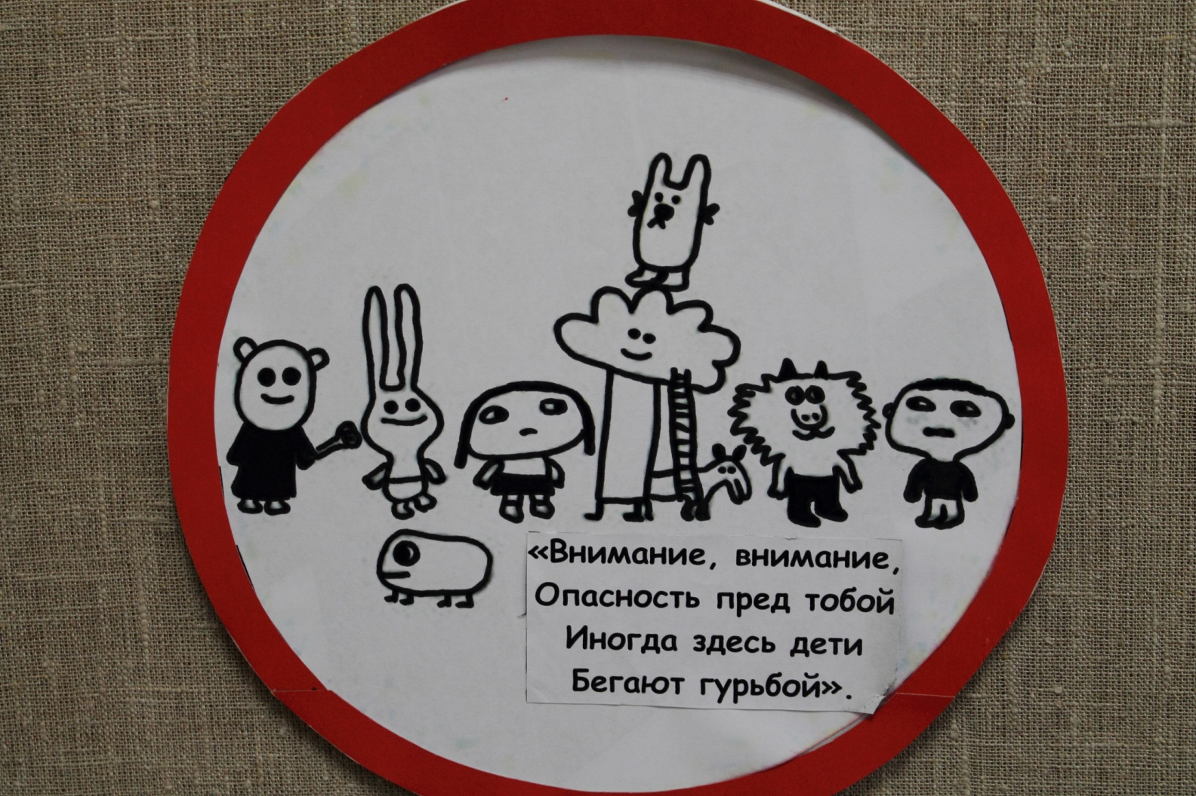
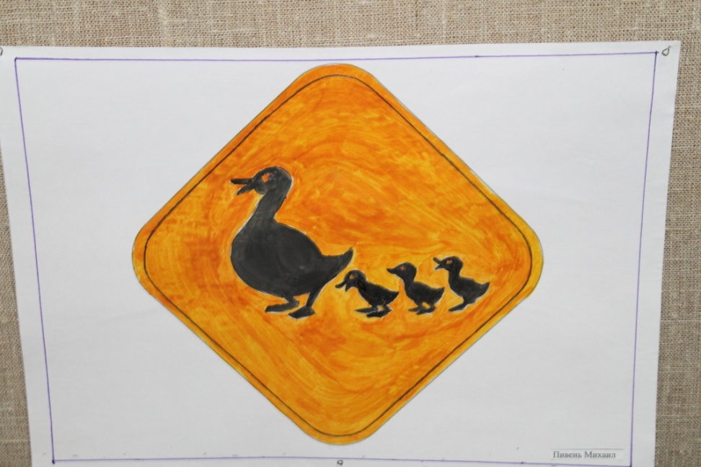
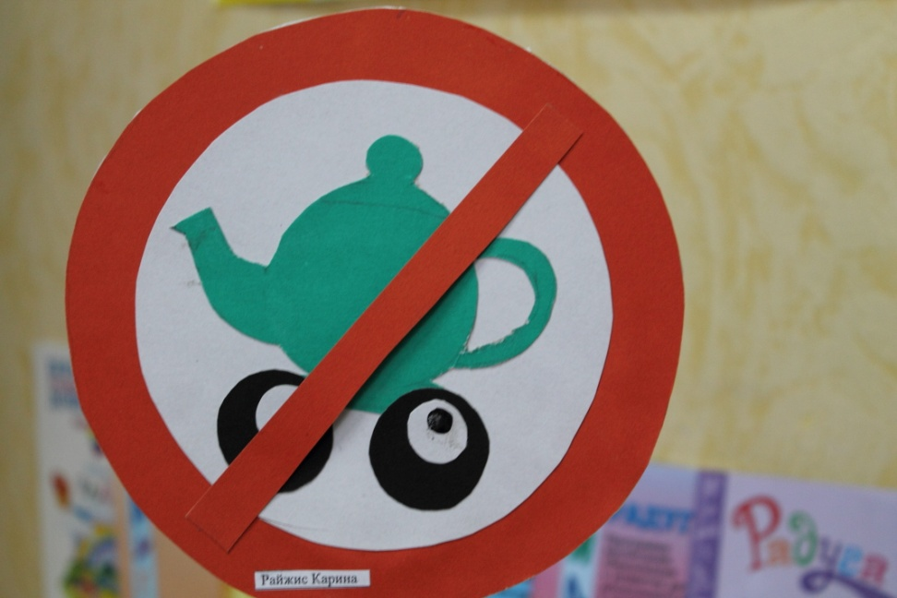
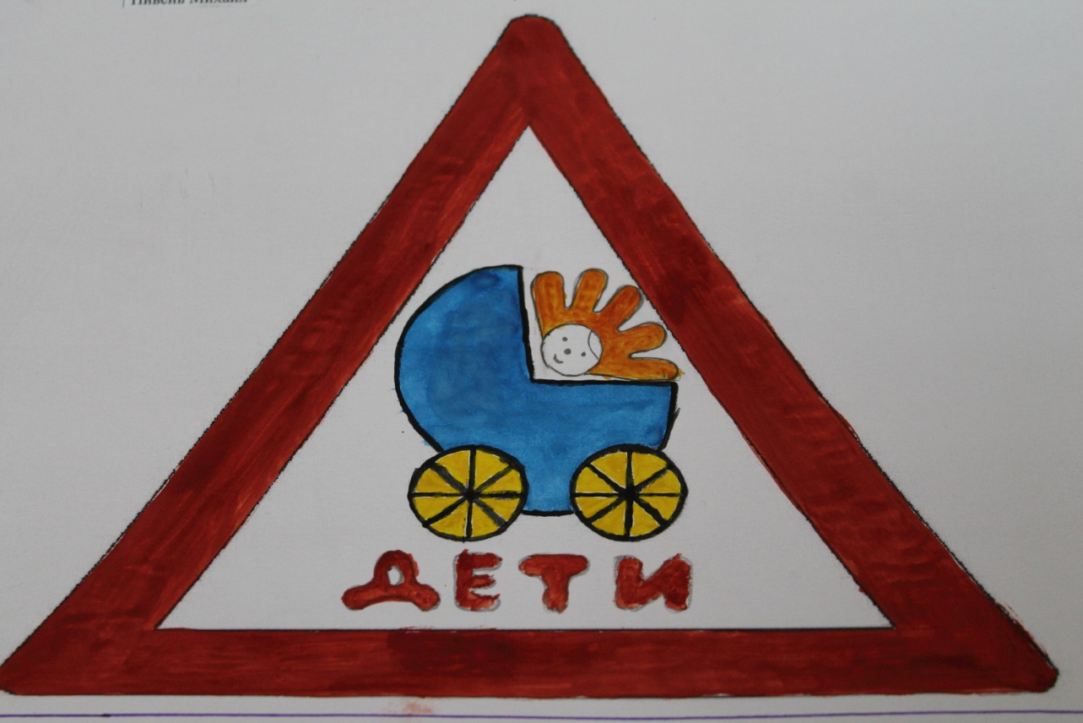

Slide 11
Содержание работы отряда ЮИД (пропагандистская деятельность)
экскурсии к пешеходным переходам и светофору в п. Октябрьский с детьми старших групп «Наши верные друзья – «зебры» и «светофор»;
беседа о законах улиц и дорог с детьми младшего возраста «Светофорик»;
акция «Пропусти пешехода у «зебры»;
игра-викторина среди старших групп «В стране дорожных Всезнаек;
исполнение шуточных частушек по ПДД на собрании с родителями детей детского сада.

Slide 12
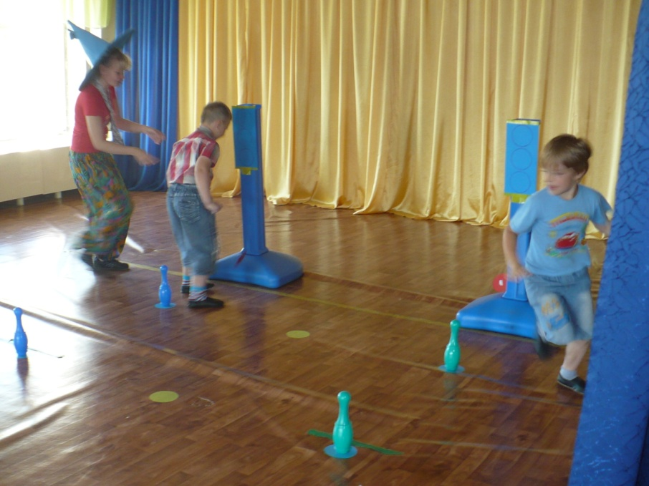
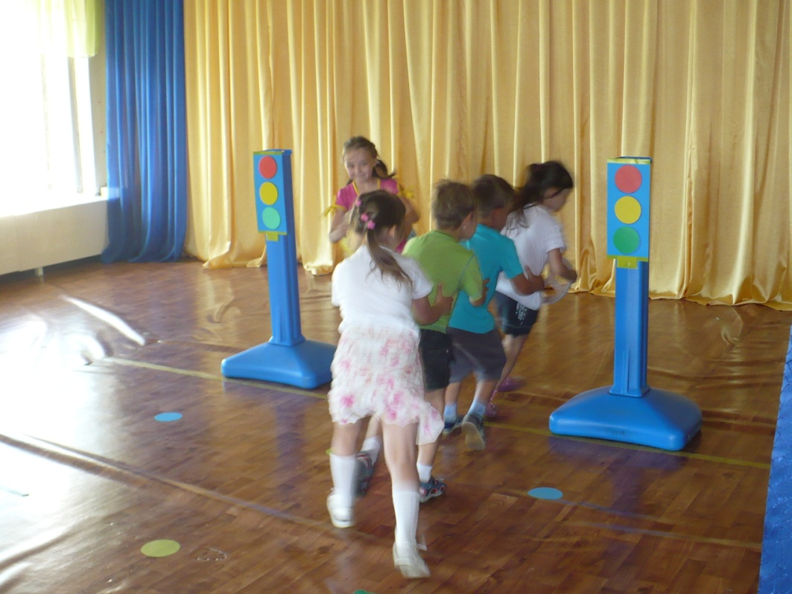
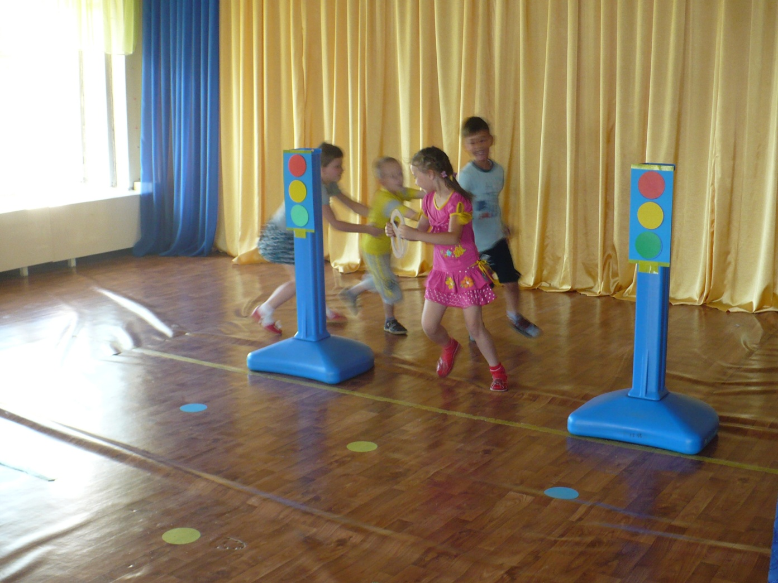
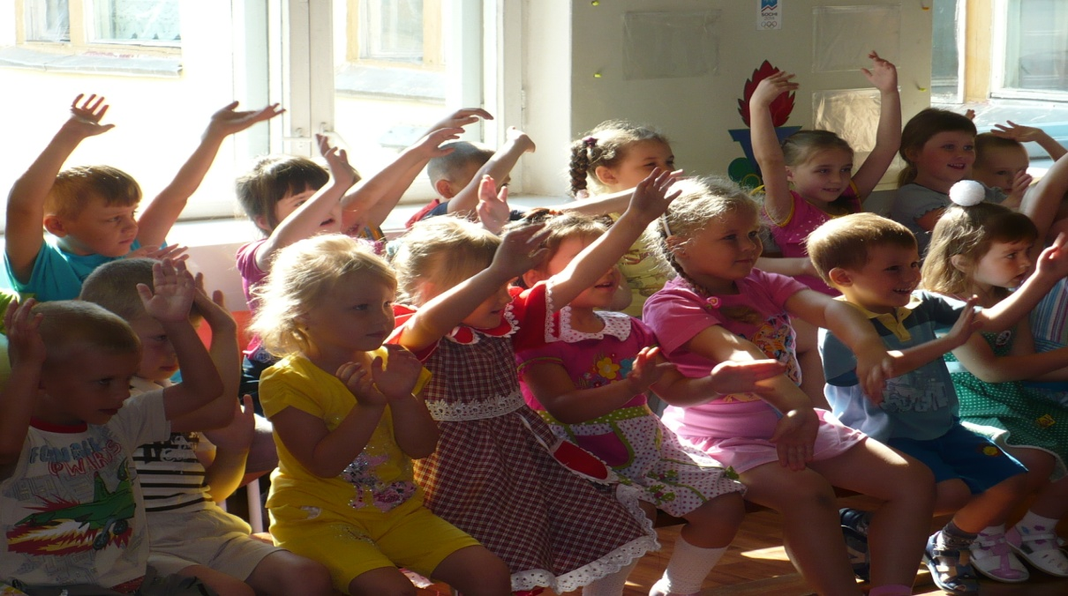

Slide 13
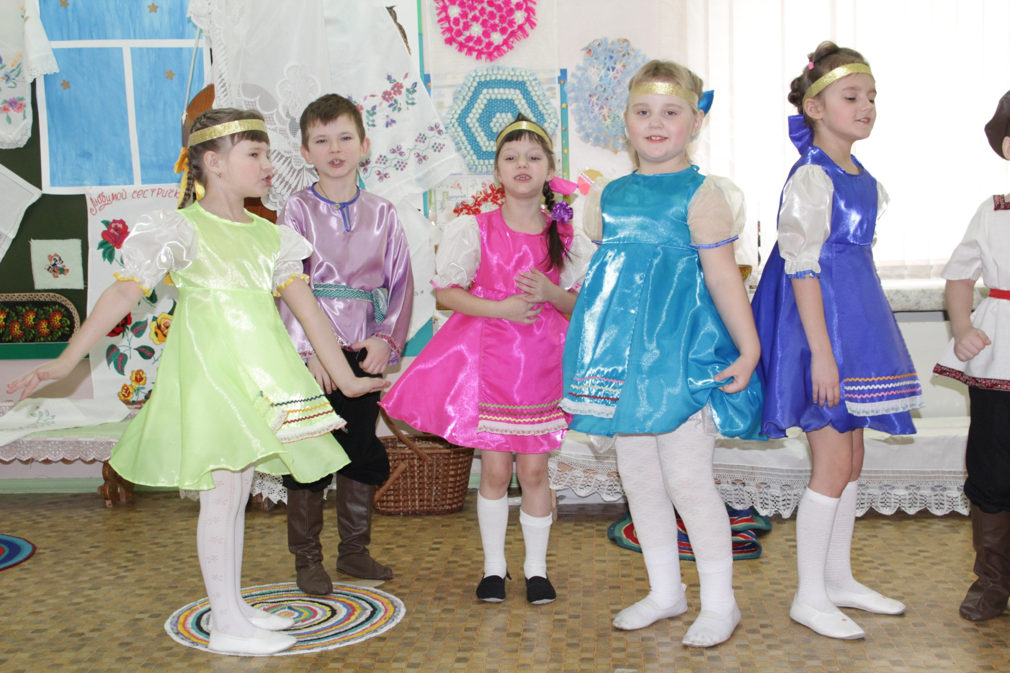
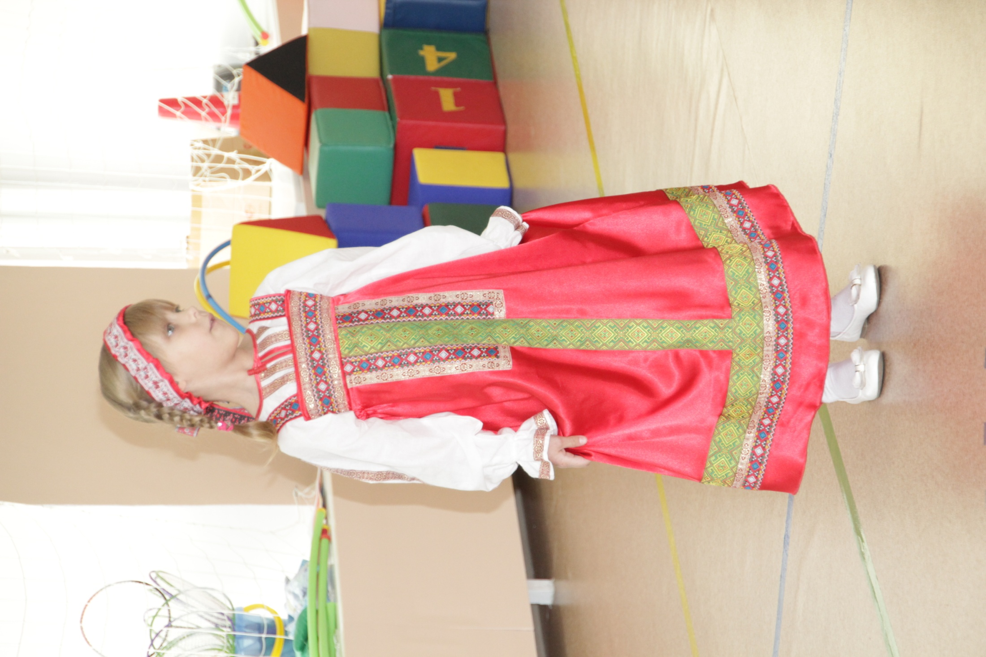
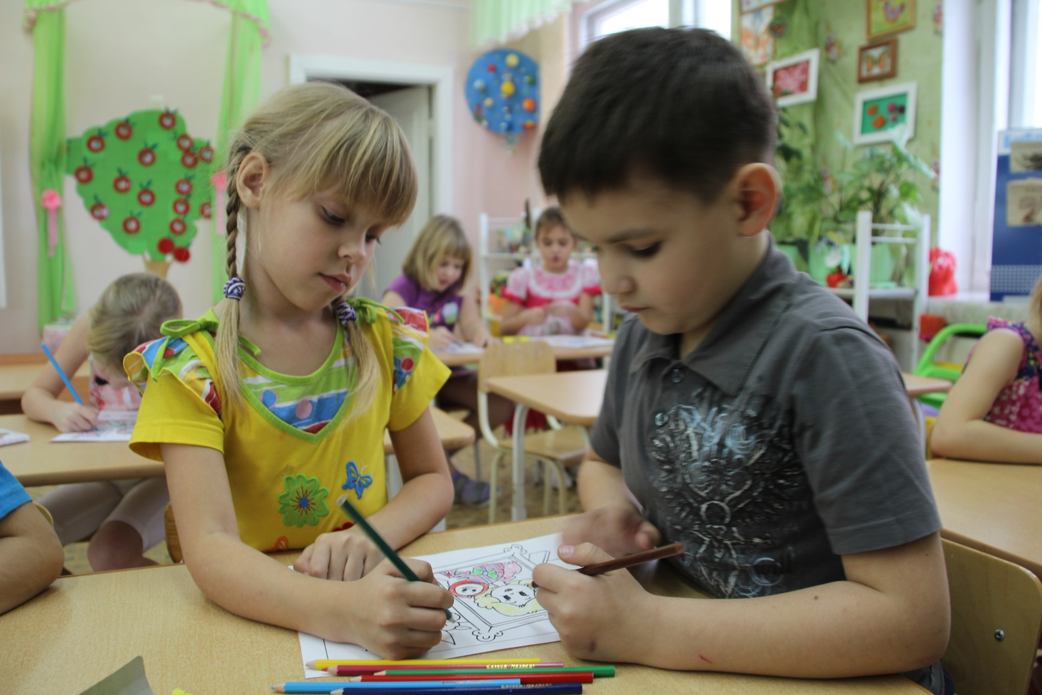

Slide 14
Результаты работы отряда ЮИД
дети освоили правила безопасного поведения на дорогах и в транспорте;
у детей сформировано умение предвидеть опасные ситуации на дороге, принимать грамотные решения, чтобы избежать их;
у воспитанников развиты организаторские способности и общая культура личности, они – активные пропагандисты безопасного дорожного движения как среди сверстников, так и среди родителей, взрослых.

Slide 15
